Slide 1
数据库应用实践

Slide 2
课程安排
任务
  设计并实现人力资源管理系统中的两个功能模块（人力资源档案管理、薪酬管理）
过程
  根据需求进行数据库设计
  连接和操作数据库
  设计各模块界面，实现要求的功能

Slide 3
人力资源管理系统需求
系统设置
人力资源档案管理
人力资源薪酬管理
权限控制

Slide 4
人力资源管理系统需求
系统设置
  机构关系设置：设置一级机构、二级机构、三级机构以及机构间从属关系
  职位设置：设置职位名称以及其从属于的三级机构
  薪酬项目设置：设置薪酬项目，薪酬项目的增删改查

Slide 5
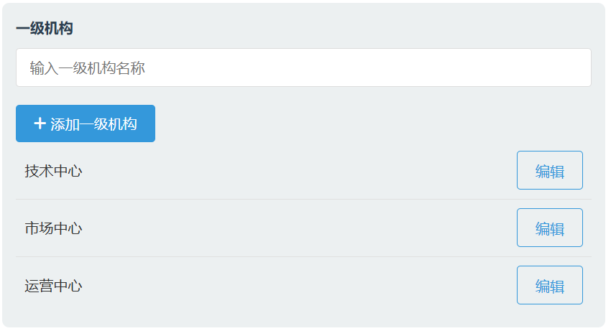
人力资源管理系统需求
机构关系设置界面示例

Slide 6
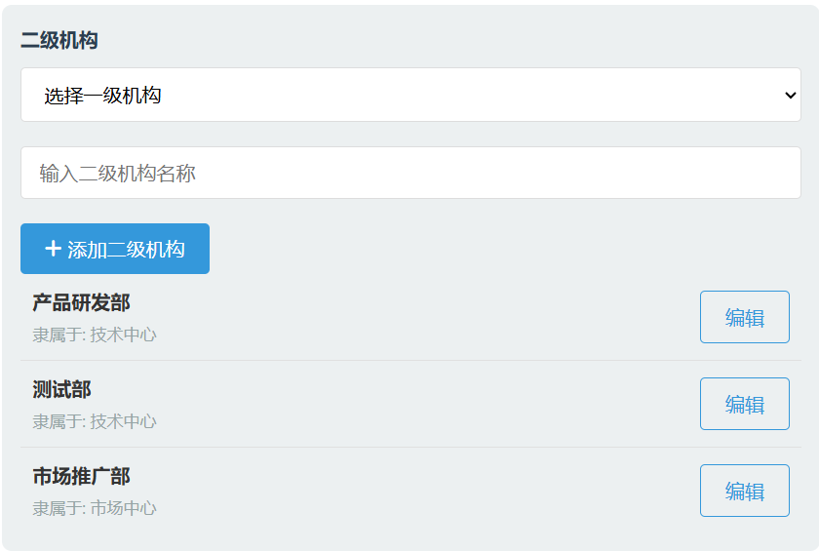
人力资源管理系统需求
机构关系设置界面示例

Slide 7
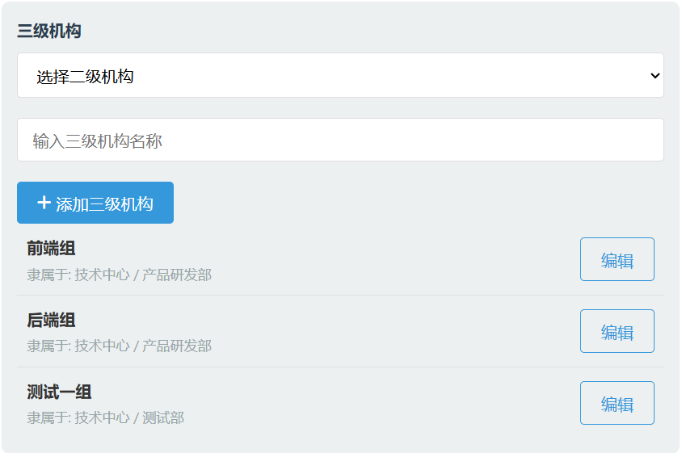
人力资源管理系统需求
机构关系设置界面示例

Slide 8
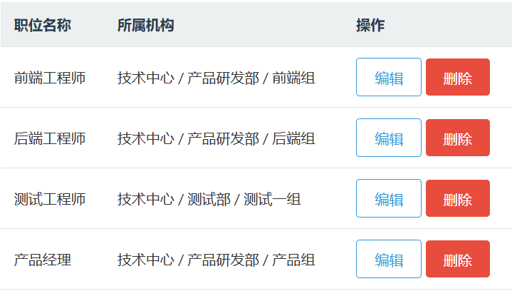
人力资源管理系统需求
职位界面示例

Slide 9
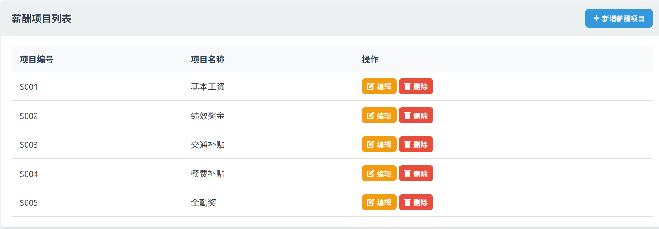
人力资源管理系统需求
薪酬项目界面示例

Slide 10
人力资源管理系统需求
人力资源档案管理
  人力资源档案登记
  人力资源档案登记复核
  人力资源档案查询
  人力资源档案变更
  人力资源档案删除

Slide 11
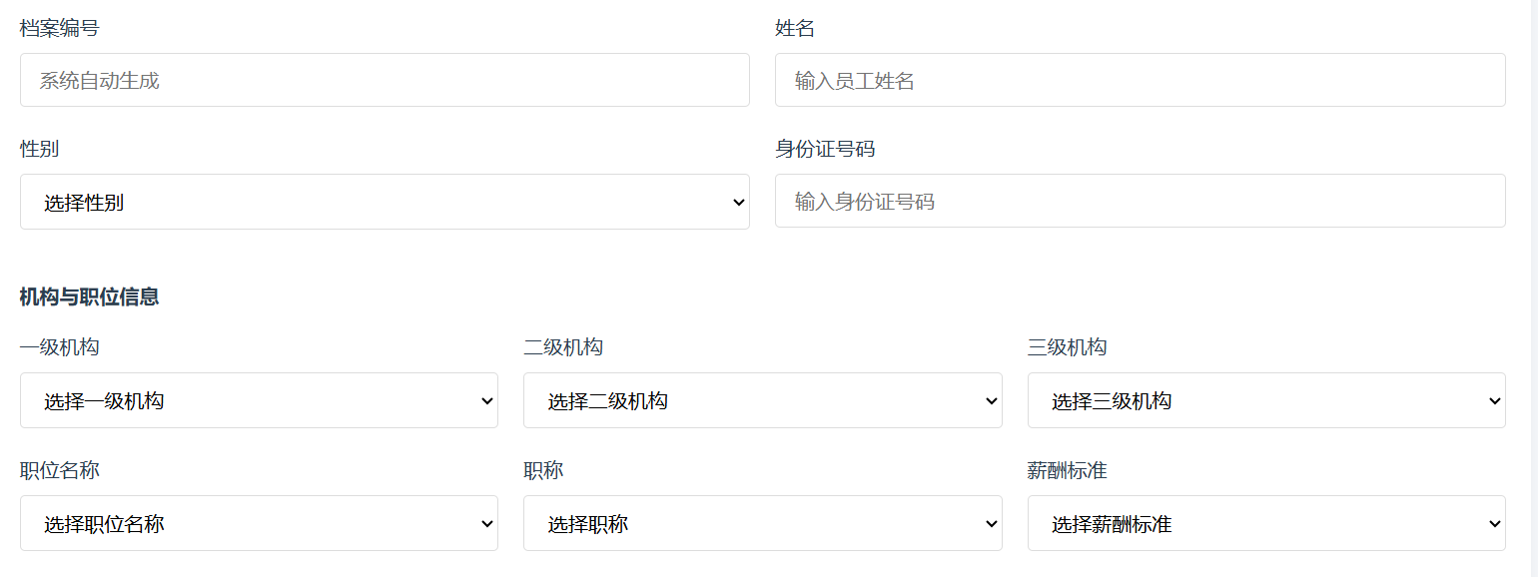
人力资源管理系统需求
人力资源档案登记示例

Slide 12
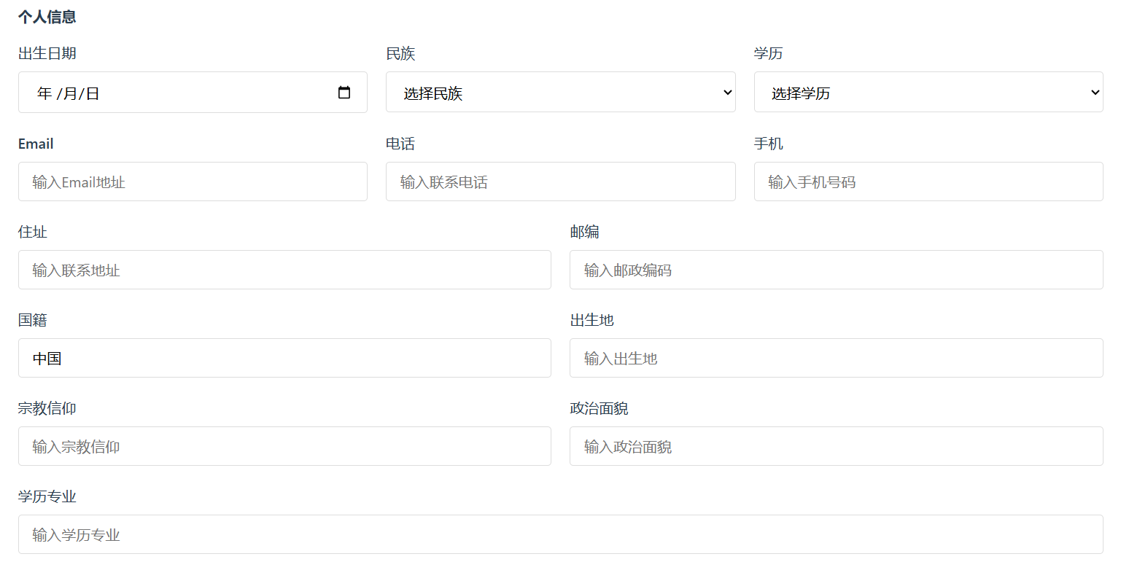
人力资源管理系统需求
人力资源档案登记示例

Slide 13
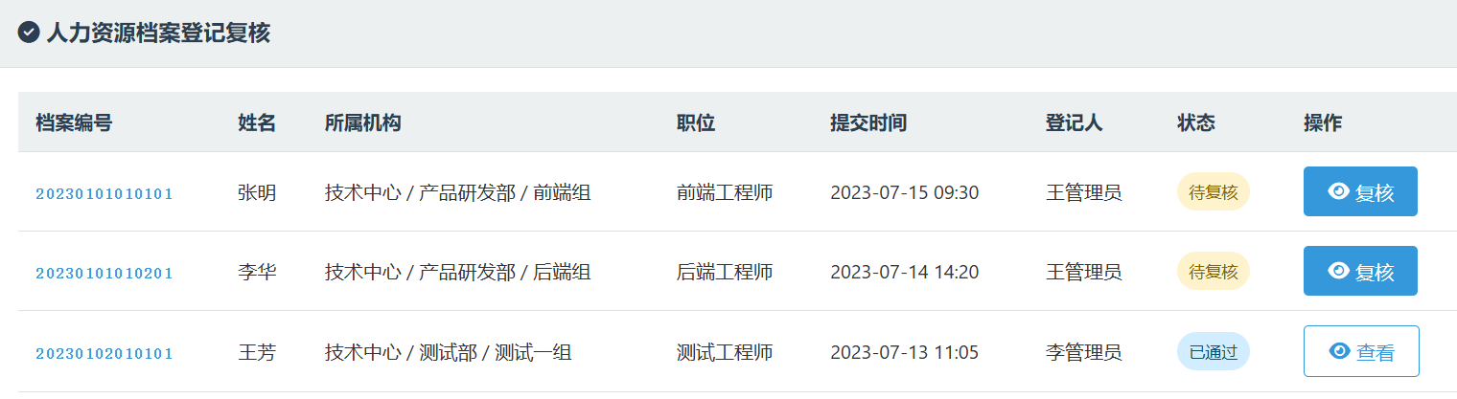
人力资源管理系统需求
人力资源档案登记复核示例
点击“复核”，进入档案详细信息页面

Slide 14
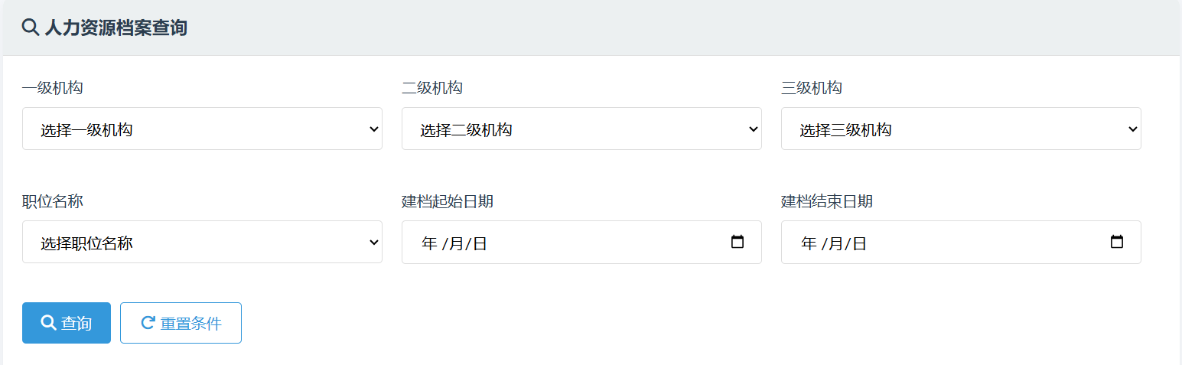
人力资源管理系统需求
人力资源档案查询示例

Slide 15
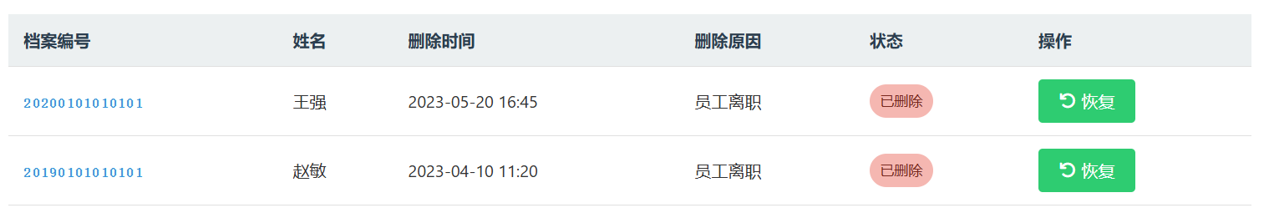
人力资源管理系统需求
人力资源档案删除示例

Slide 16
人力资源管理系统需求
人力资源薪酬管理
  薪酬标准登记
  薪酬标准复核
  薪酬标准查询
  薪酬标准变更
  薪酬发放登记
  薪酬发放复核
  薪酬发放查询

Slide 17
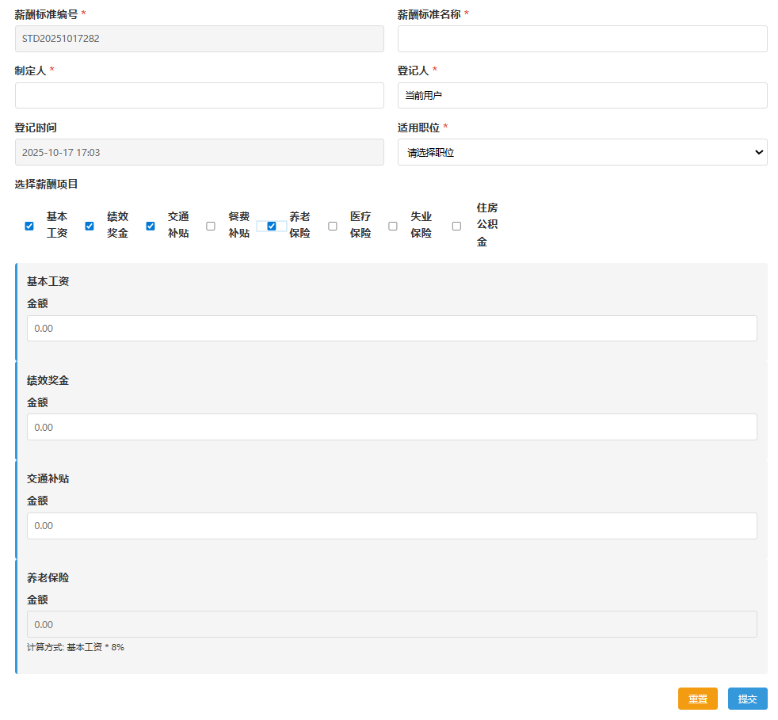
人力资源管理系统需求
薪酬标准登记示例

Slide 18
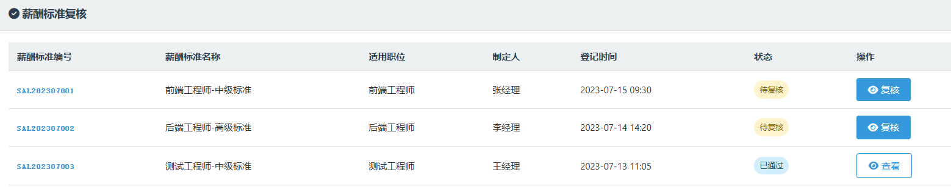
人力资源管理系统需求
薪酬标准复核示例
点击“复核”，进入薪酬标准详细信息页面

Slide 19
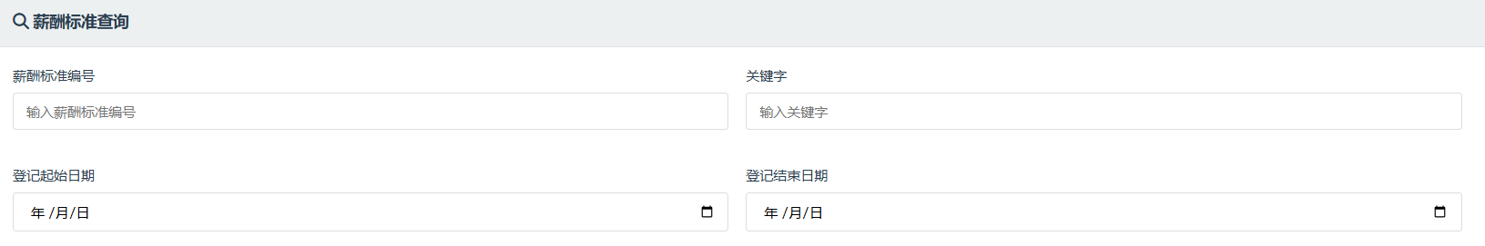
人力资源管理系统需求
薪酬标准查询示例

Slide 20
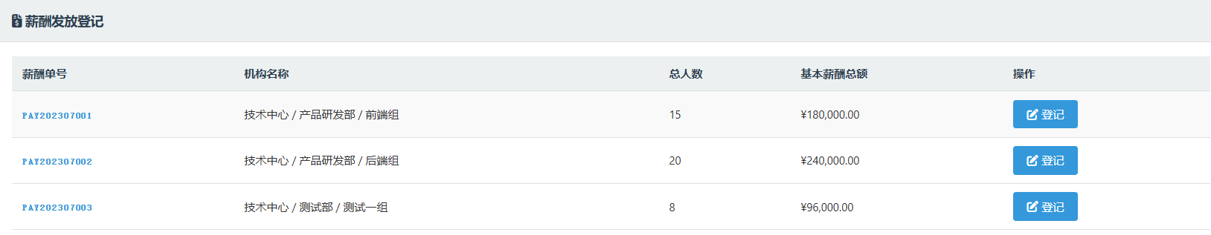
人力资源管理系统需求
薪酬发放登记示例

Slide 21
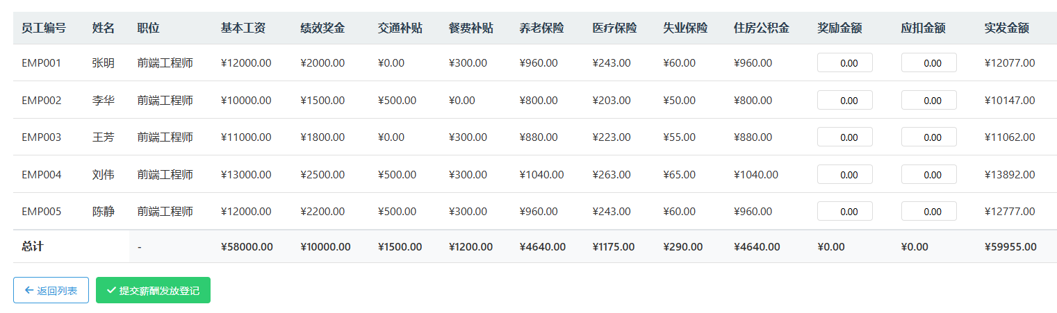
人力资源管理系统需求
薪酬发放登记示例

Slide 22
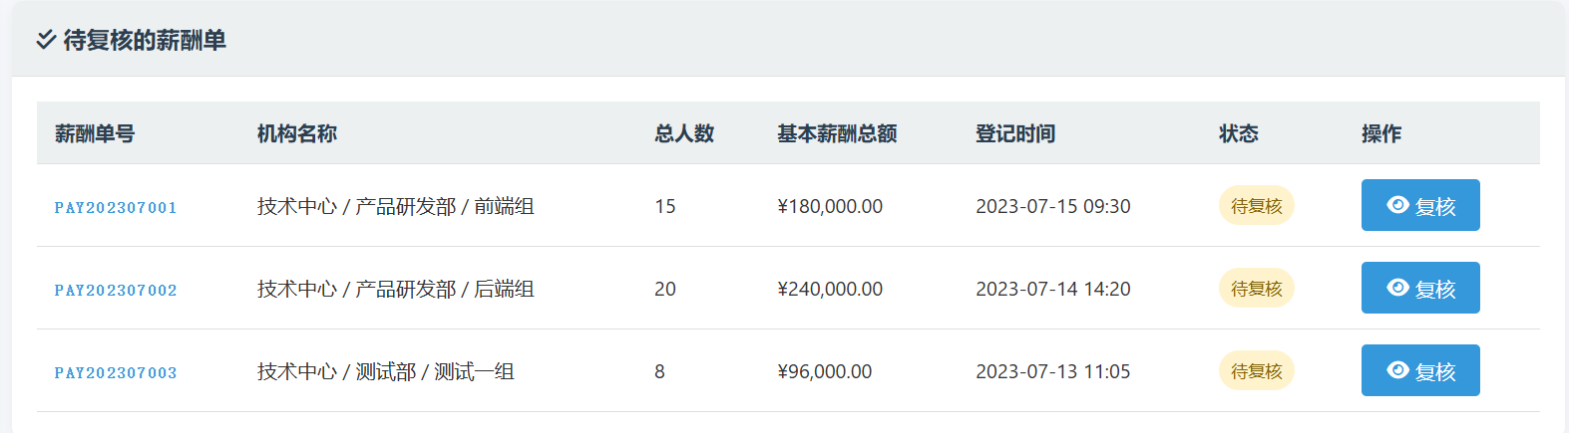
人力资源管理系统需求
薪酬发放复核示例
点击“复核”进入该机构所有员工薪酬详细列表。

Slide 23
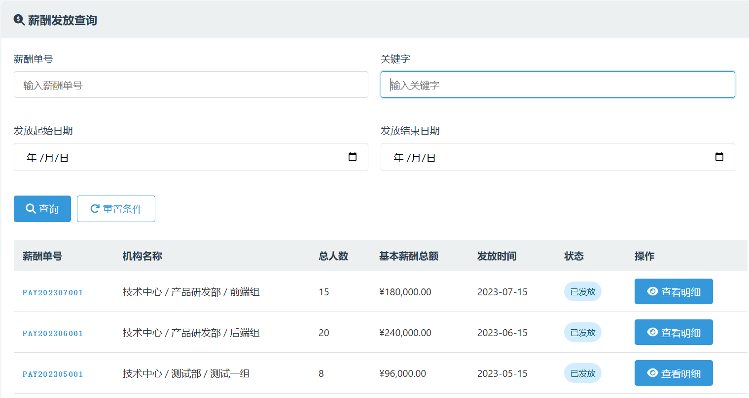
人力资源管理系统需求
薪酬发放查询示例

